Slide 1
Bài 28: KHÁM PHÁ ĐÁY BIỂN
Ở TRƯỜNG SA
Tiết 1+ 2

Slide 2
Khởi động

Slide 3
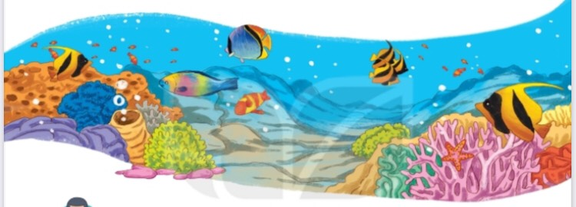
Bài 28: KHÁM PHÁ ĐÁY BIỂN
Ở TRƯỜNG SA

Slide 4
Luyện đọc từ khó
thám hiểm
iểm
ia
vỉa san hô
s
Tr
Trường Sa
S
ực
rực rỡ
ỡ

Slide 5
KHÁM PHÁ ĐÁY BIỂN Ở TRƯỜNG SA
Nhắc đến Trường Sa, ngoài các đảo, người ta nhắc đến biển. Mà biển thì có muôn vàn điều kì thú. Thám hiểm đáy biển ở Trường sa của nước ta sẽ thấy bao điều thú vị.
1
Biển ở Trường Sa có những loài cá đẹp rực rỡ và lạ mắt. Từng đàn cá đủ màu sắc, dày đặc đến hàng trăm con tạo nên một tấm thảm hoa di động. Những vỉa san hô chạy dài từ chân mỗi đảo xuống sâu dần dưới đáy biển. San hô làm cho đáy biển trông như một bức tranh khổng lồ, đẹp như những tòa lâu đài trong truyện cổ tích.
2
Trường Sa là vùng biển thân yêu của Tổ quốc, có cảnh đẹp kì thú và hàng nghìn loài vật sống dưới biển.
3
(Theo Nguyễn Xuân Thủy)

Slide 6
Luyện đọc câu khó
Trường Sa là vùng biển thân yêu của Tổ quốc, có cảnh đẹp kì thú và hàng nghìn loài vật sống dưới biển.

Slide 7
Giải nghĩa từ
Thám hiểm:
Cảnh vật, màu sắc của mùa xuân.
San hô:
Động vật biển, có bộ xương nhiều
cánh hoa, nhiều màu sắc.
Vỉa san hô:
San hô tập trung thành bờ như bức tường đá.

Slide 8
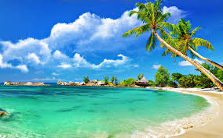
TRẢ LỜI CÂU HỎI
1.Nhắc đến Trường Sa, người ta nhắc đến những gì?
Biển

Slide 9
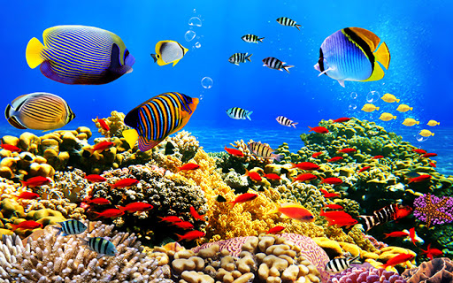
TRẢ LỜI CÂU HỎI
2. Vẻ đẹp của những loài cá được miêu tả như thế nào?
Những loài cá đẹp rực rỡ và lạ mắt.

Slide 10
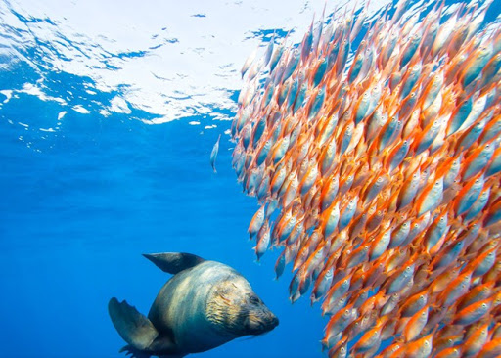
TRẢ LỜI CÂU HỎI
2. Vẻ đẹp của những loài cá được miêu tả như thế nào?
Đàn cá đủ màu sắc, dày đặc đến hàng trăm con.

Slide 11
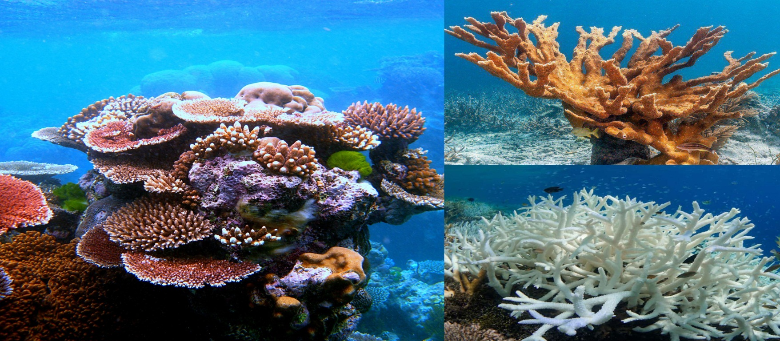
TRẢ LỜI CÂU HỎI
3. San hô dưới đáy biển được so sánh với những gì?
San hô biển.

Slide 12
TRẢ LỜI CÂU HỎI
4. Sau bài đọc, em biết thêm điều gì về biển ở Trường Sa?

Slide 13
Luyện tập
1. Tìm những từ chỉ đặc điểm trong các từ dưới đây?
đảo
biển
rực rỡ
khổng lồ
san hô
đẹp

Slide 14
Luyện tập
Tiết 1+ 2
2. Đặt một câu với từ vừa tìm được.

Slide 15
CỦNG CỐ BÀI HỌC

Slide 16
Bài 28: KHÁM PHÁ ĐÁY BIỂN
Ở TRƯỜNG SA
Tiết 3

Slide 17
Nghe – viết: Khám phá đáy biển ở Trường Sa
Biển ở Trường Sa có những loài cá đẹp rực rỡ và lạ mắt. Từng đàn cá đủ màu sắc, dày đặc đến hàng trăm con tạo nên một tấm thảm hoa di động. Những vỉa san hô chạy dài từ chân mỗi đảo xuống sâu dần dưới đáy biển.

Slide 18
Nghe – viết: Khám phá đáy biển ở Trường Sa
Biển ở Trường Sa có những loài cá đẹp rực rỡ và lạ mắt. Từng đàn cá đủ màu sắc, dày đặc đến hàng trăm con tạo nên một tấm thảm hoa di động. Những vỉa san hô chạy dài từ chân mỗi đảo xuống sâu dần dưới đáy biển.

Slide 19
Luyện viết từ khó
rực rỡ
rực rỡ
hàng trăm
hàng trăm
dày đặc
dày đặc
tấm thảm
tấm thảm
vỉa san hô
vỉa san hô

Slide 20
Nghe – viết: Khám phá đáy biển ở Trường Sa
Biển ở Trường Sa có những loài cá đẹp rực rỡ và lạ mắt. Từng đàn cá đủ màu sắc, dày đặc đến hàng trăm con tạo nên một tấm thảm hoa di động. Những vỉa san hô chạy dài từ chân mỗi đảo xuống sâu dần dưới đáy biển.

Slide 21
Bài tập
2. Chọn it hoặc uyt thay cho ô vuông.
a. Chú mực ống cứ thấy kẻ lạ là phun mực đen kịt cả một vùng nước xanh.
b. Tàu ngầm trông như chiếc xe buýt chạy dưới đáy đại dương.
c. Cậu bé vừa đi vừa huýt sáo.

Slide 22
3. Chọn a hoặc b.
a. Tìm tiếng chứa iêu hoặc ươu thay cho ô vuông.
- Ốc sống trong ruộng lúa.
- Hội thi thả diều được tổ chức trên bãi biển.
bươu

Slide 23
3. Chọn a hoặc b. b. Tìm từ ngữ có tiếng chứa in hoặc inh phù hợp với tranh.
cái kính
đèn pin
số chín
máy tính

Slide 24
Bài 28: KHÁM PHÁ ĐÁY BIỂN
Ở TRƯỜNG SA
Tiết 4

Slide 25
1. Nói tên các loài vật trong tranh.
1. Nói tên các loài vật trong tranh.
rùa biển
cá heo
san hô
bạch tuộc
cá hề
sao biển

Slide 26
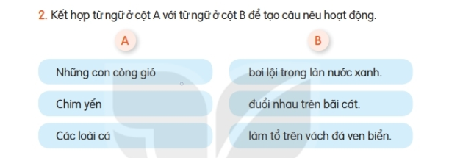

Slide 27
,
.
,
,
,
,
,
.
.

Slide 28
CỦNG CỐ BÀI HỌC

Slide 29
Bài 28: KHÁM PHÁ ĐÁY BIỂN
Ở TRƯỜNG SA
Tiết 5,6

Slide 30
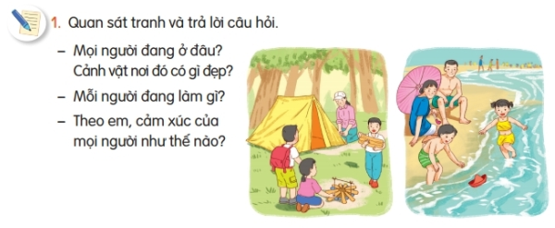
1
2
Cắm trại
Tắm biển

Slide 31
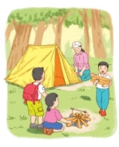
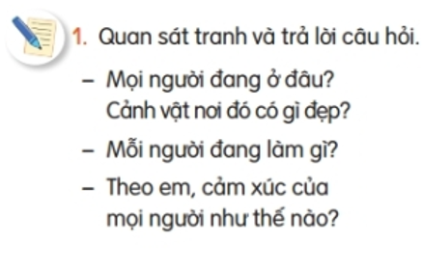
Thảo luận
1

Slide 32
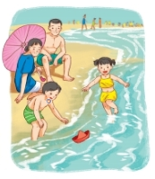
Thảo luận
2

Slide 33
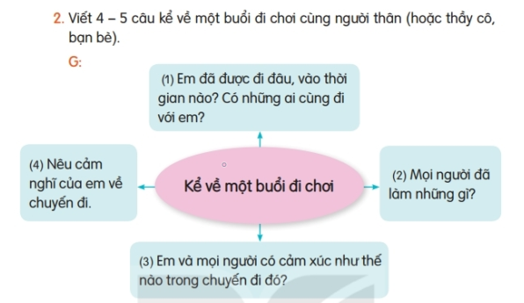

Slide 34
2. Viết 4 - 5 câu kể về một buổi đi chơi cùng người thân (hoặc thầy cô, bạn bè).
Gợi ý
(1) Em đã được đi đâu, vào thời gian nào? Có những ai cùng đi với em?
(2) Mọi người đã làm những gì?
(3) Em và mọi người có cảm xúc như thế nào trong chuyến đi chơi đó?
(3) Nêu cảm nghĩ của em về chuyến đi chơi.

Slide 35
Đọc mở rộng

